Slide 1
Blockchain Editor项目验收PPT
第十一组

Slide 2
程序的功能
近似正常文本编辑器的文本编辑功能
强大的explore窗口
分列排版功能
可插拔的块类型
对庞大文本进行快速增量搜索
所有的一切都存储在一个二进制文件中

Slide 3
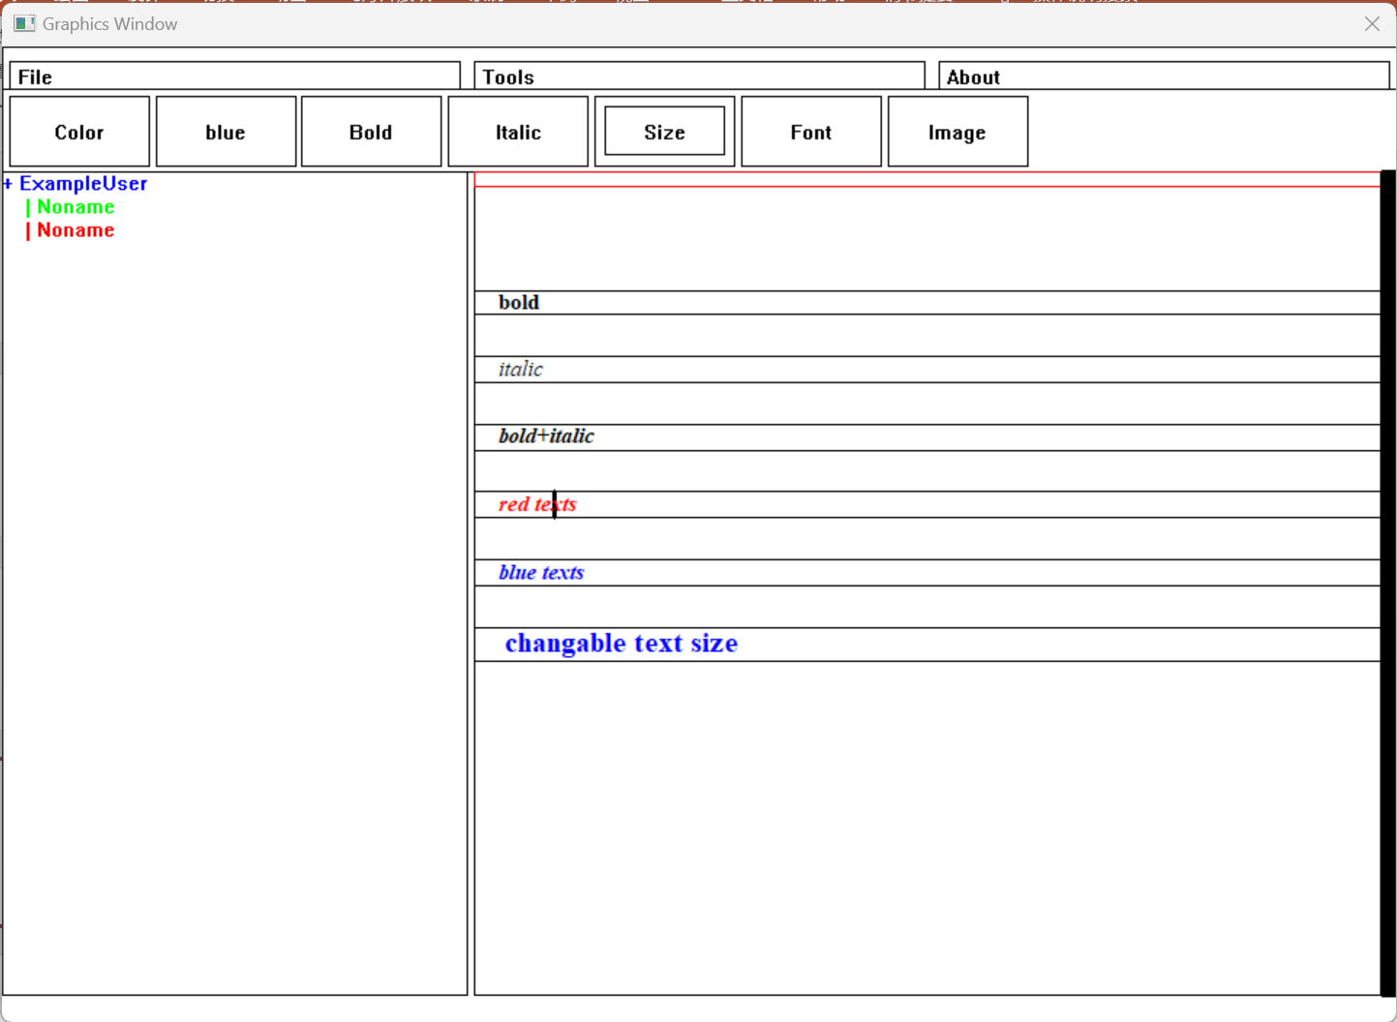
1.近似正常文本编辑器的文本编辑功能
√ 光标操作
√ 滚动条
√ 快捷键操作
还有最基本的：文本的修改与删除

Slide 4
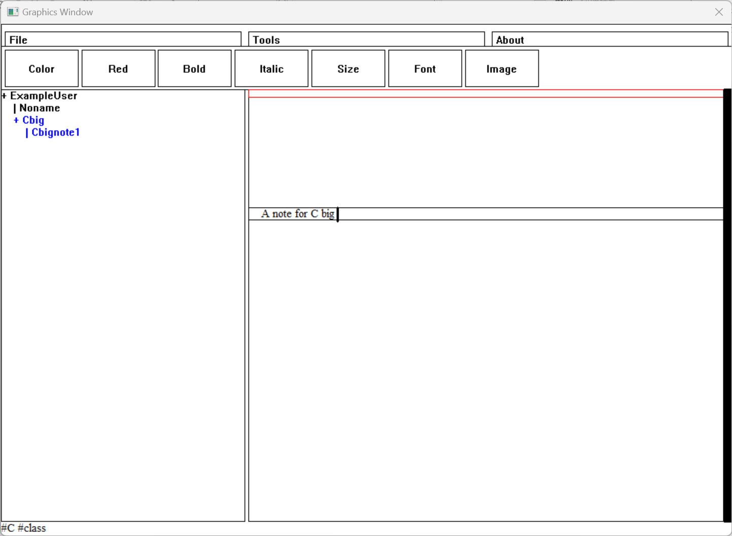
2.强大的explore窗口
√ 浏览目录文件
√ 展开或收拢目录
√ 整理目录
√ 高亮显示当前文件和
已打开文件

Slide 5
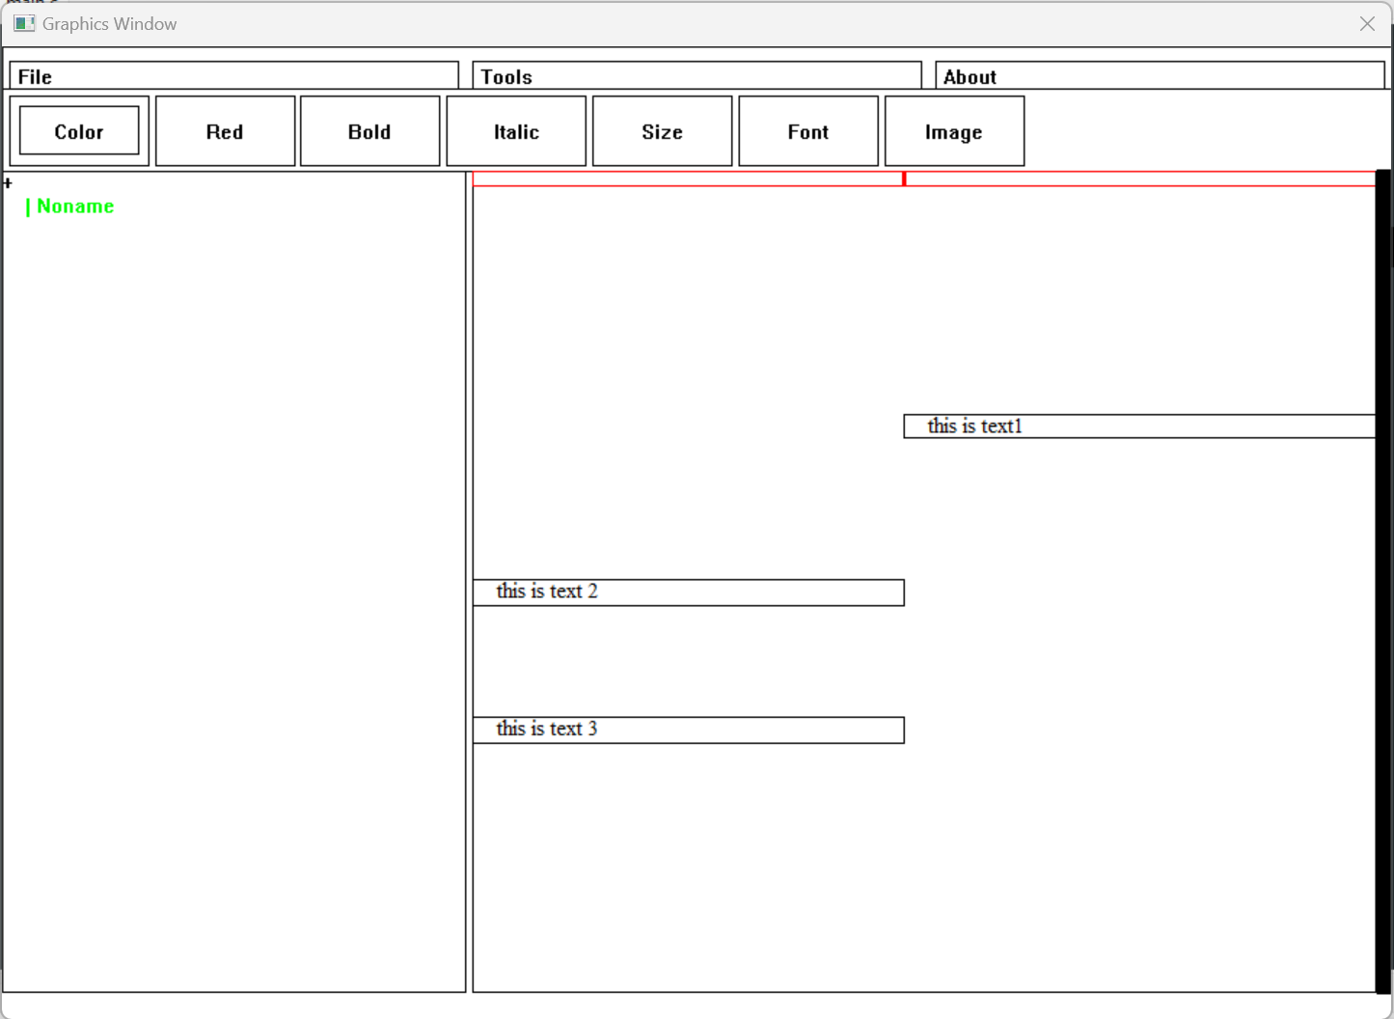
3. 分列排版功能
使分列与正文互相对照，
优化笔记结构

Slide 6
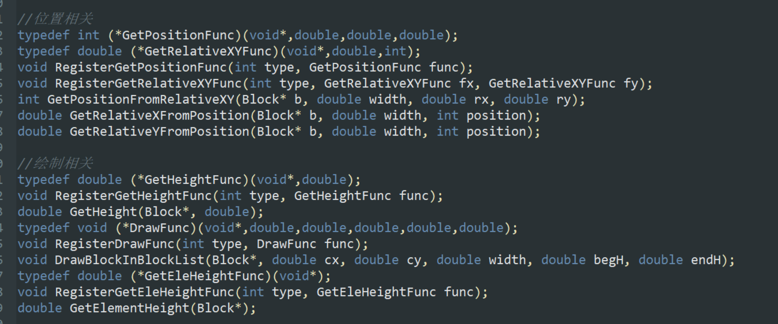
4. 可插拔的块类型
标准化的块接口，不只有文字或图片

Slide 7
5. 对庞大文本进行快速增量搜索
使用高性能的字符串处理算法，能在庞大的文本中快速搜索，使得在浩如烟海的笔记中实现即时的增量搜索成为可能

Slide 8
6. 所有的一切都存储在一个二进制文件中
无需外部导入，无需手动编辑，无需附加外部引用文本
无论是格式信息、图片信息还是排版信息，都存储在同一个文件中

Slide 9
程序的主要结构
controller.c，统筹其他所有模块，处理工具栏事件
myGUI.c，对界面进行排版，对各元素位置进行指定，将事件初步处理后向下转发（800+行）
editorCore.c，处理光标移动、列操作、字符键入等编辑事件（1300+行）
explorerCore.c，处理目录结构的载入和操作，对当前文件的定位（800行左右）
blocklist.c，存储文件主要数据，提供不同块整合后的接口
负责搜索的search.c和统计的stat.c
还有其他各种工具与数据结构模块

Slide 10
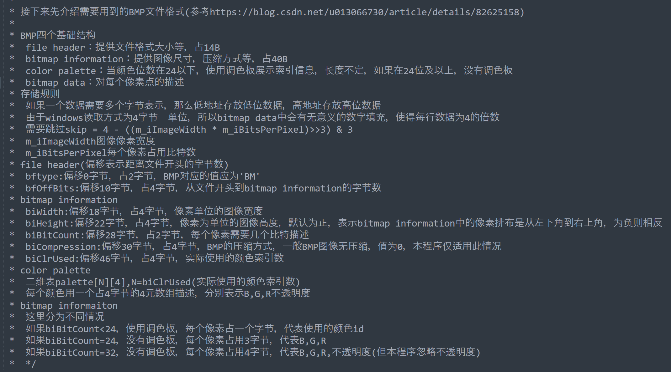
程序的算法
图片处理算法

Slide 11
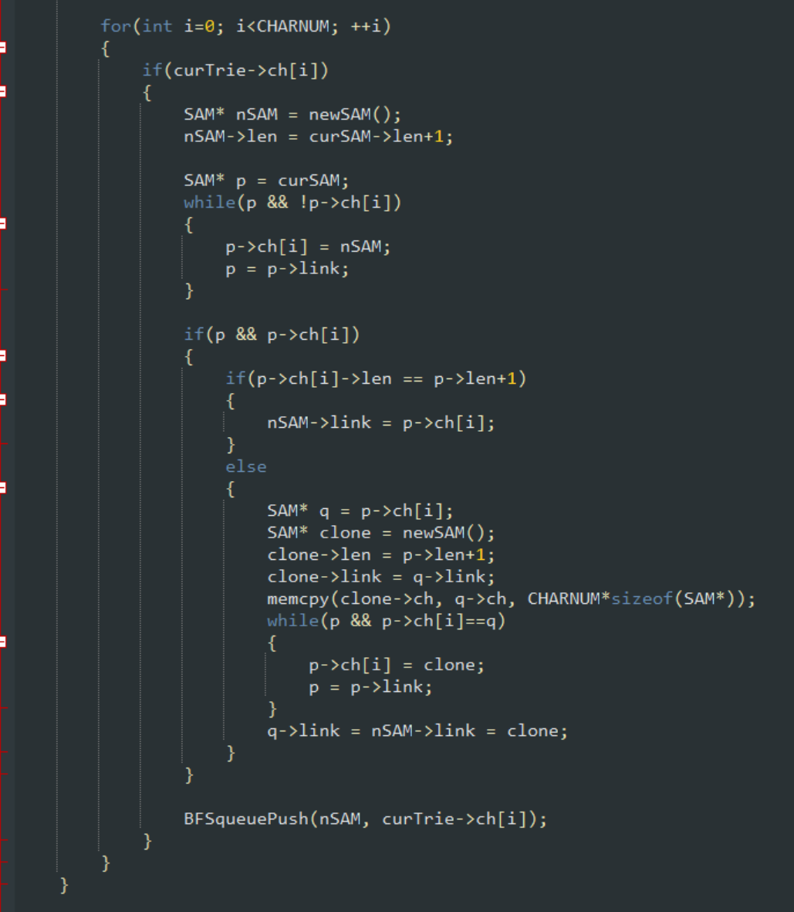
程序的算法
用于字符串查找的广义SAM算法

Slide 12
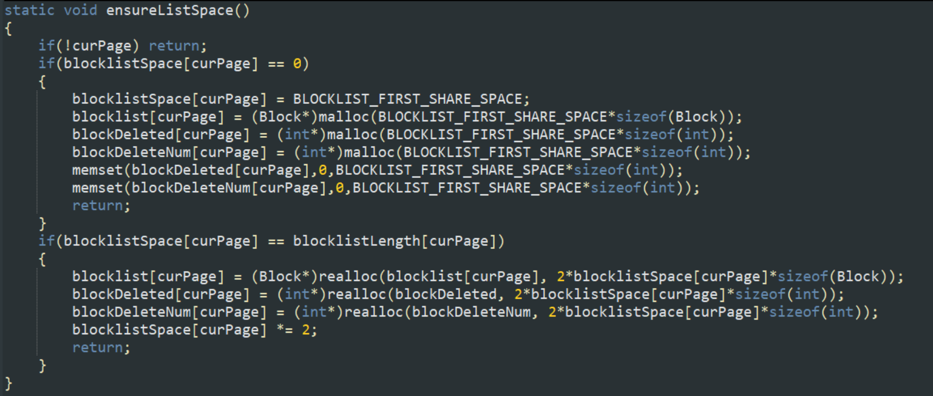
程序的算法
O(1) realloc的动态数组算法

Slide 13
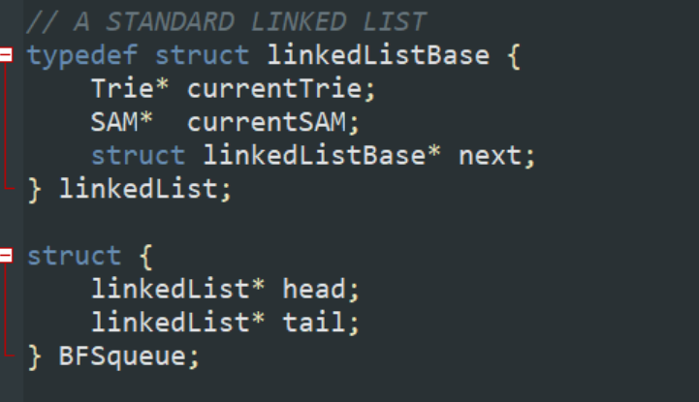
程序使用的数据结构
宇宙级标准的链表
维护目录的树状结构
动态分配空间的动态数组
SAM和Trie图

Slide 14
分工合作情况
林景行（组长）：负责程序的架构、主要的开发与质量控制。（50%）
项建乐：负责filesystemCore.c和imageStructure.c两个部分的开发，撰写部分文档。（25%）
种俞皓：负责myGUI.c的初步开发和大部分文档的撰写。（25%）

Slide 15
难点
+ 有限的开发时间
解决方案：将功能需求分出主次，先保证主要功能的实现，次要功能可以只在主要功能上留可扩展部分，稍后有时间再实现。
+ 有限的调试时间
解决方案：对主要功能进行更详细的调试和检查，对次要功能保证基本的可用性。
+ 很烂的libgraphics库
解决方案：使用myGUI.c对libgraphics库的许多细节进行封装，使编程更为轻松。

Slide 16
亮点
+ 具备滚动条、光标操作、格式控制的文本编辑器
+ 高度可扩展的代码架构
+ 可定制的分类目录结构
+ 全部基于libgraphics与simpleGUI（除help按钮打开文档需要调用system函数）

